Slide 1
Забруднення гідросфери
Проект виконали учениці 11-В класу
Христинівської ЗОШ №2
Фурман Іванна, Головащенко Ірина, Кревсун Тетяна, Кравчук Ольга

Slide 2
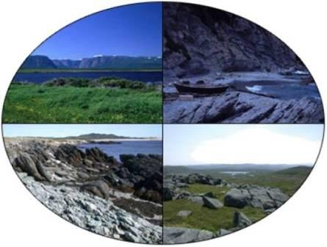
Гідросфера — водяна оболонка Землі, до складу якої входять океани, моря та континентальні водні маси, сніговий і льодовиковий покрив.

Slide 3
Види забруднення
Фізичне
Хімічне
Біологічне

Slide 4
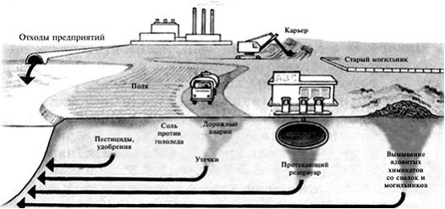

Slide 5
Основні чинники забруднення гідросфери
Нафта і нафтопродукти;
Радіоактивні відходи;
Важкі метали;
Стічні води;
Кислотні дощі;
Теплове забруднення;
Механічне забруднення;
Бактеріальне і біологічне забруднення.

Slide 6
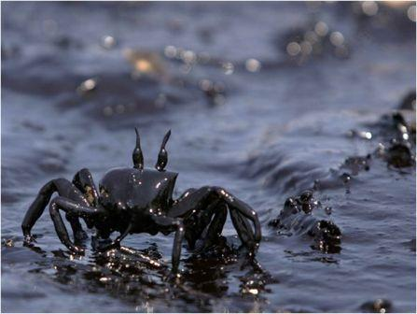
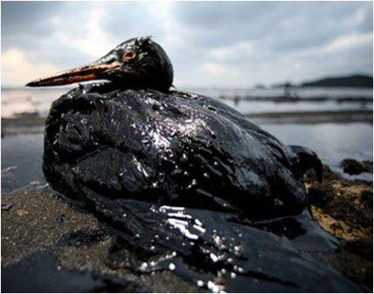
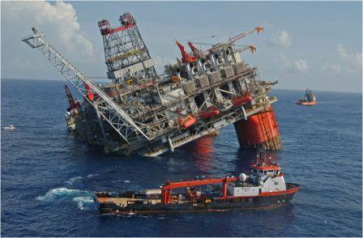
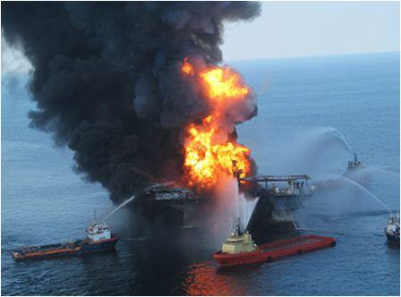
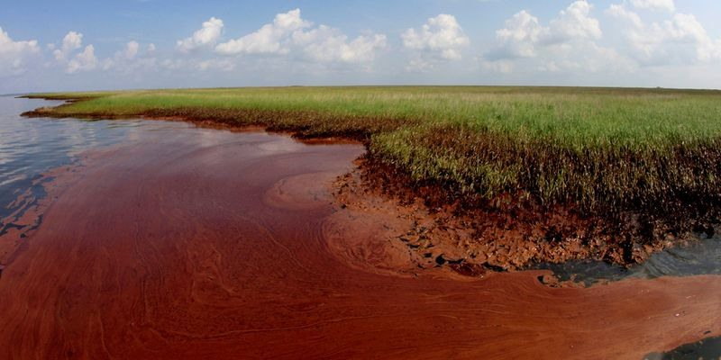
Забруднення нафтою і нафтопродуктами
Призводить до появи нафтових плям, що ускладнює процеси фотосинтезу у воді через припинення доступу сонячних променів, а також викликає загибель рослин і тварин. Кожна тонна нафти створює нафтову плівку на площі до 12 кв. км. Відновлення уражених екосистем займає 10-15 років.

Slide 7
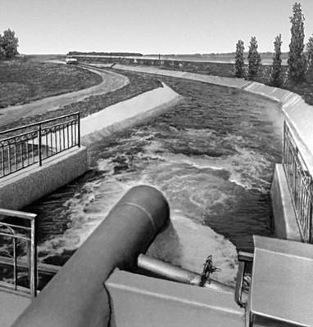
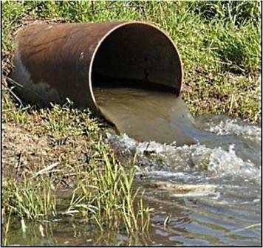
Забруднення стічними водами
в результаті промислового виробництва, мінеральними і органічними добривами в результаті сільськогосподарського виробництва, а також комунально-побутовими стоками веде до евтрофікації водойм - збагачення їх поживними речовинами, що приводить до надмірного розвитку водоростей, і до загибелі інших водних екосистем з непротічних водою (озер , ставків), а іноді до заболочування місцевості.

Slide 8
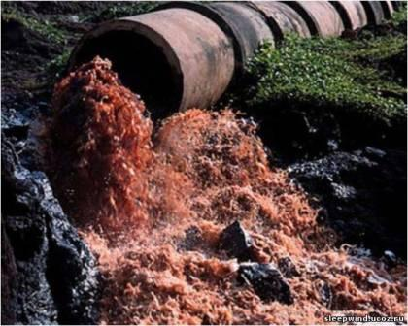
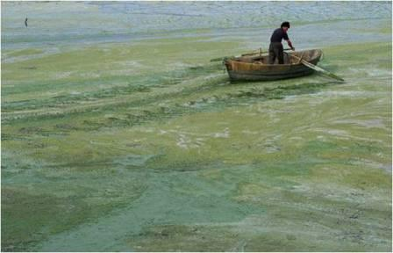
Забруднення іонами важких металів та кислотними дощами
3. Забруднення іонами важких металів порушує життєдіяльність водних організмів і людини.
4. Кислотні дощі призводять до закислению водойм і до загибелі екосистем.

Slide 9
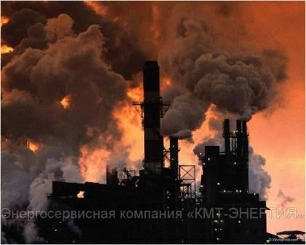
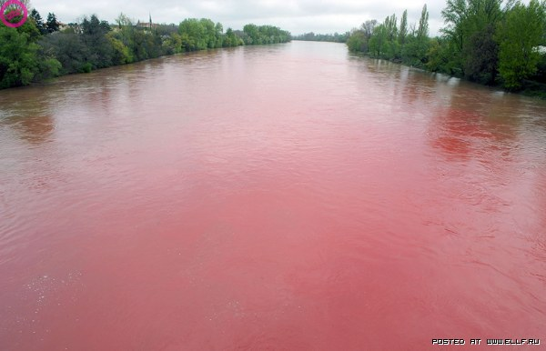
Радіоактивне і теплове забруднення
5. Радіоактивне забруднення пов'язане зі скиданням у водойми радіоактивних відходів.
6. Теплове забруднення викликає скидання у водойми підігрітих вод ТЕС і АЕС, що призводить до масового розвитку синьо-зелених водоростей, так званого цвітіння води, зменшення кількості кисню і негативно впливає на флору і фауну водоймищ.

Slide 10
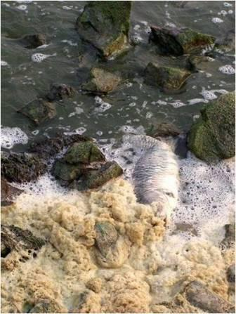
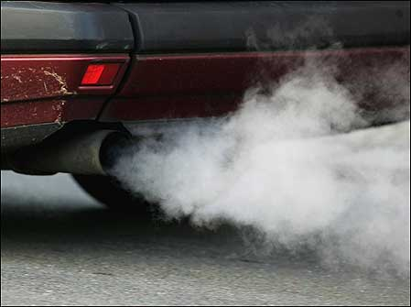
Механічне і бактеріальне забруднення
7. Механічне забруднення підвищує вміст механічних домішок.
8. Бактеріальне та біологічне забруднення пов'язано з різними патогенними організмами, грибами і водоростями.

Slide 11
Наслідки забруднення
Проблема прісної води, органічне забруднення водойм, погіршення якості питної води.
Загибель рослин і тварин.
Неконтрольований розвиток водоростей.
Загибель водних екосистем з непроточной водою.
Заболочування місцевості.

Slide 12

Методи очищення гідросфери
Механічний
Хімічний
Біологічний
Фізико-хімічний
коагуляція,
окислення,
екстракція,
електроліз
відстоювання
фільтрація
дистиляція,
виморожування
Переробка органічних сполук мікроорганізмами

